Slide 2
Вечер памяти
«Вы взрослели под грохот снарядов…»
Разработали:
Овчинникова Надежда Сергеевна
Шатрова Наталья Владимировна

Slide 3
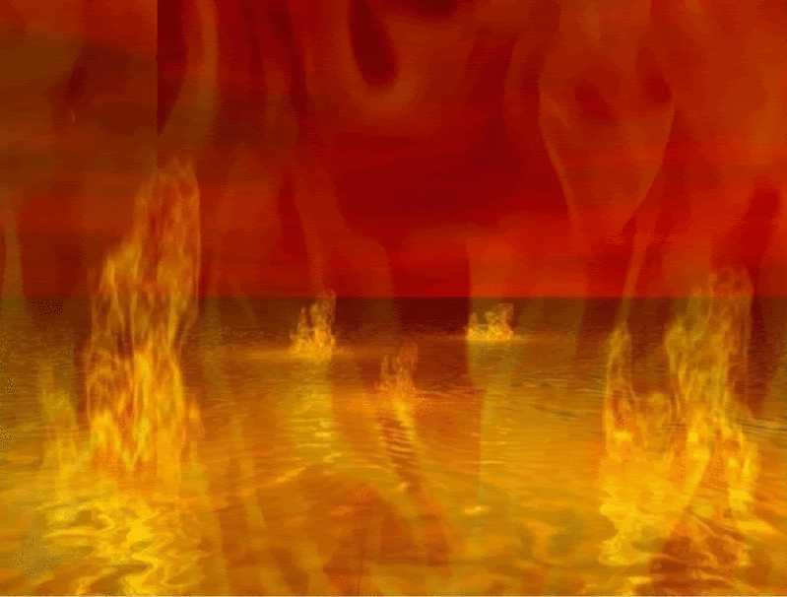
Мы помним!
Вы взрослели
под грохот снарядов …
юным защитникам
Крыма и Севастополя
ПОСВЯЩАЕТСЯ

Slide 5
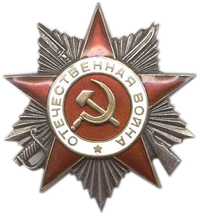
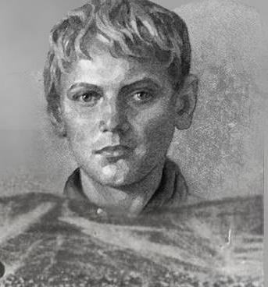
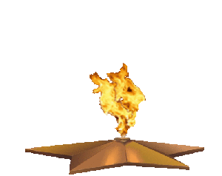
Новицкий
Виктор
Родился 9 сентября
1927 года в городе Новороссийске.
8 сентября 1942 года в Новороссийске зверски убит.
Ему было 14 лет.

Slide 6
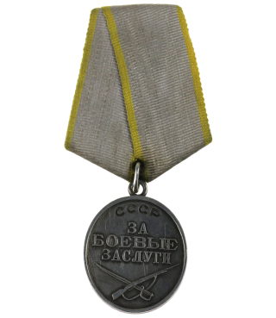
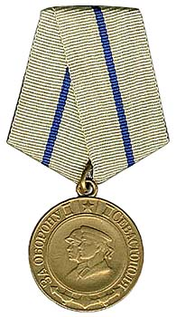
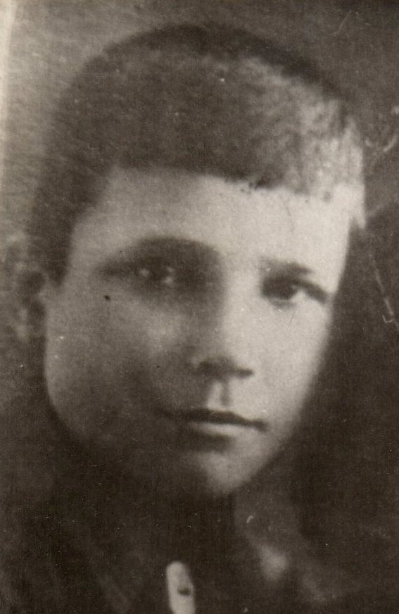
Рацко
Юрий
Родился в 1928 году.
Вместе с отцом ходил на боевые задания. Он помогал партизанам отбивать атаки фашистов.
В 1942 году Юра погиб в бою.
Ему было 14 лет.

Slide 7
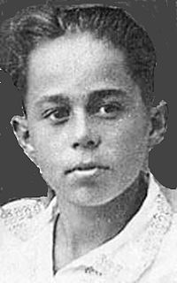
Дубинин
Владимир
Родился 29 августа
1927 года в городе Керчи.
Отважный партизанский разведчик, пионер-герой.
2 января 1942 года юный герой погиб, подорвавшись на мине.
Ему было 15 лет.

Slide 8
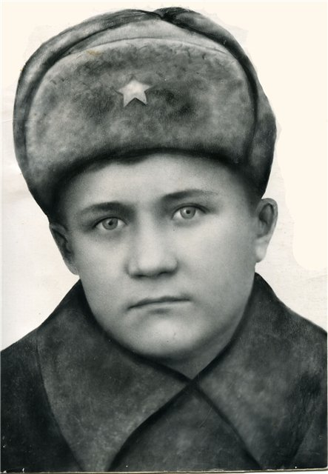
Волков
Валерий
1929 года рождения.
Пионер-герой, разведчик. 1 июля 1942 года, отражая атаку противника, героически погибает, бросив связку гранат под наступающий танк.
Ему было 13 лет.

Slide 9
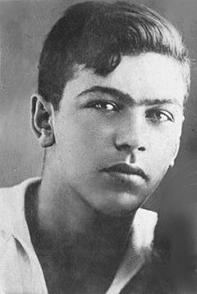
Чекмак
Вилор
Родился 20 декабря 1925 года,
Симферополь.
Юный разведчик Севастопольского партизанского отряда.
Погиб 10 ноября 1941 года.
Ему было 15 лет.

Slide 10
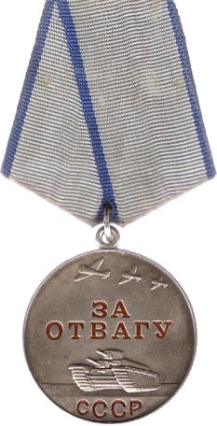
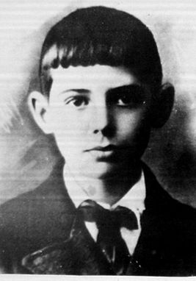
Коробков
Виктор
Родился 4 марта 1929 года в Феодосии.
Разведчик 3-й бригады Восточного объединения партизан Крыма.
9 марта 1944 года расстрелян фашистами.
Ему было 15 лет.

Slide 11
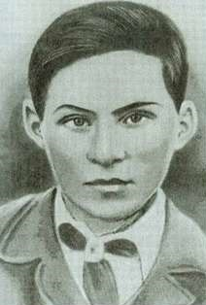
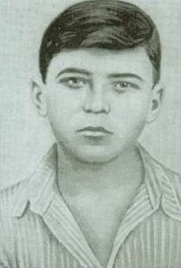
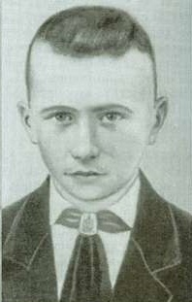
Братья Стояновы
Анатолий
Родился в 1924 г.
Юрий
Родился в 1926 г.
Дмитрий
Родился в 1928 г.
1 марта 1944 года фашисты вывели братьев на расстрел.
Через две недели Старый Крым был освобожден.

Slide 12
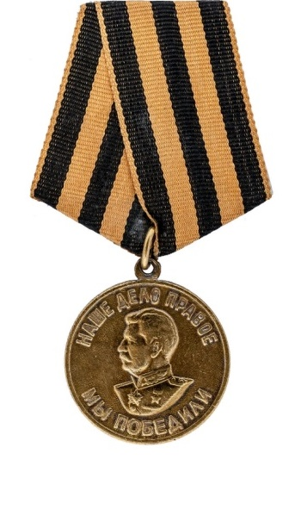
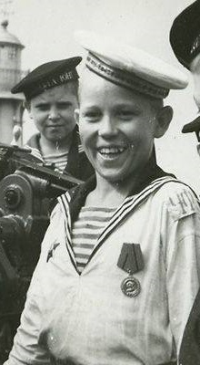
Кулешин
Борис
Родился в 1928 году
в городе Сталино (современный Донецк).
Воспитанник экипажа лидера эсминцев «Ташкент»
Умер в 1998 году и похоронен в городе Астрахань.

